Slide 1
Уровень приложений

Slide 2
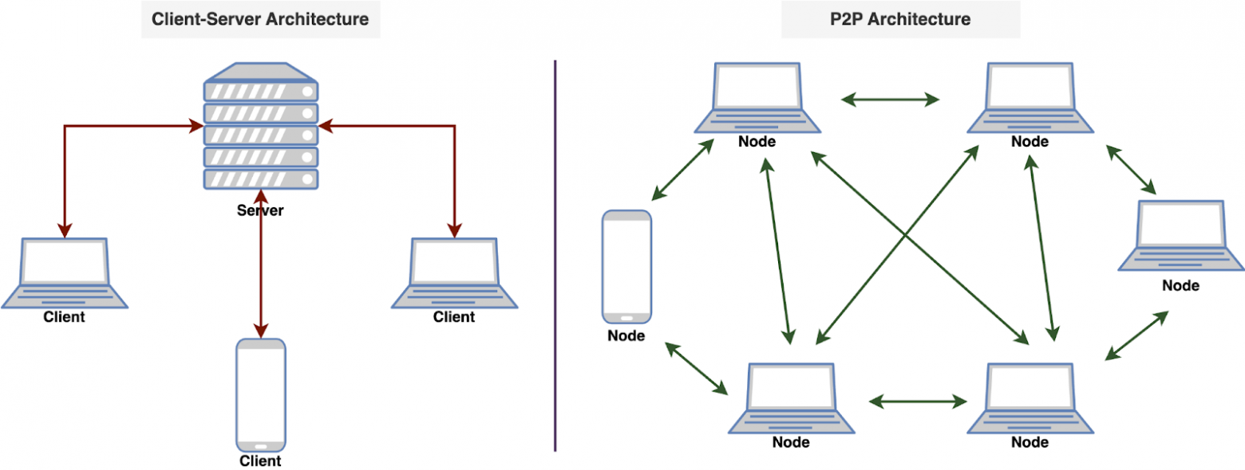
Модель взаимодействия

Slide 3
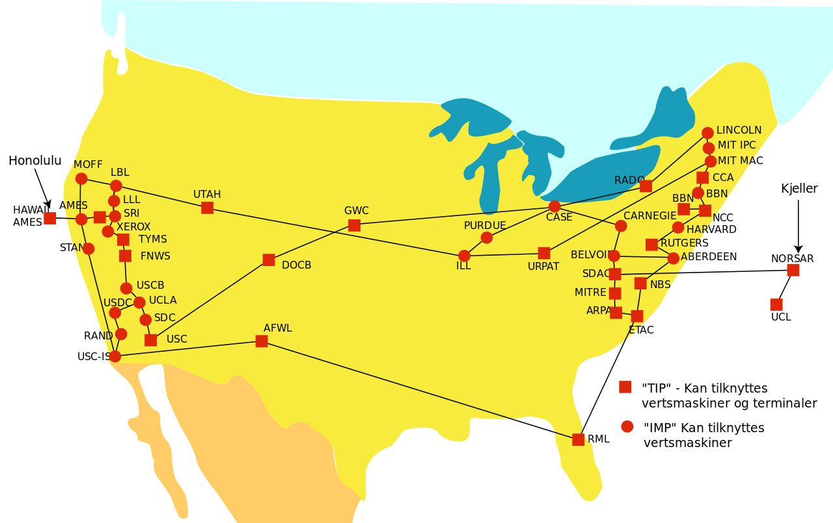
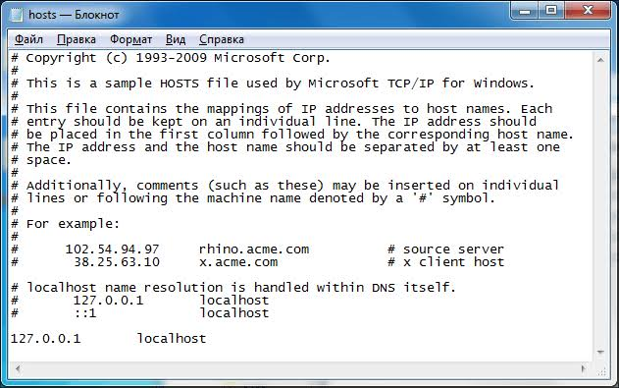
Система доменных имён (DNS)

Slide 4
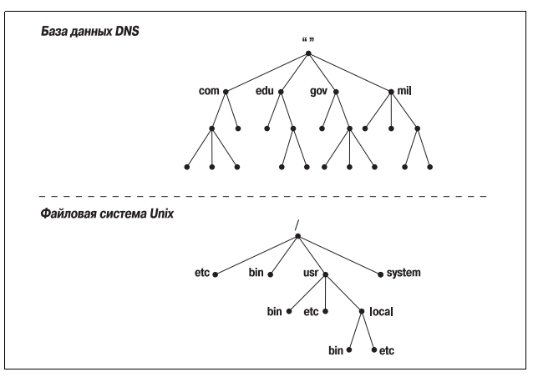
DNS — компьютерная распределённая система для получения информации о доменах. Чаще всего используется для получения IP-адреса по имени.

Slide 5
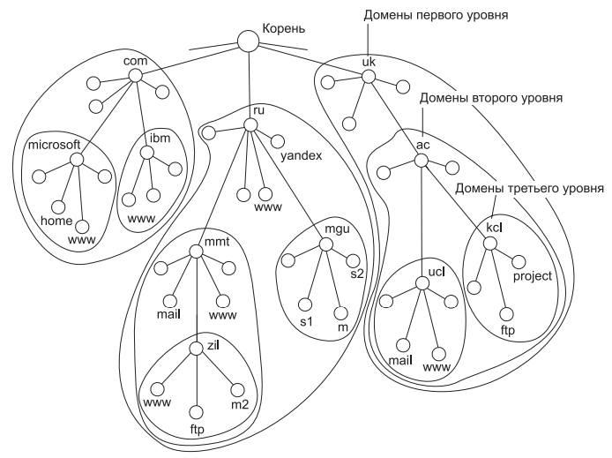
DNS-зона - выделенный сегмент доменного пространства, объединяющий ресурсы под общим управлением. Это административная единица, за которую отвечает конкретный сервер (или группа серверов)
Авторитетный DNS-сервер — сервер, отвечающий за какую-либо зону.
Master (главный, первичный) — авторитетный сервер, на котором создается и хранится оригинальный файл зоны домена. Один для всей зоны.
Slave (вторичный) – авторитетный сервер, хранит точную копию файла зоны, не имеет права на внесение изменений. В отличии от мастер-сервера, их может быть несколько.

Slide 6
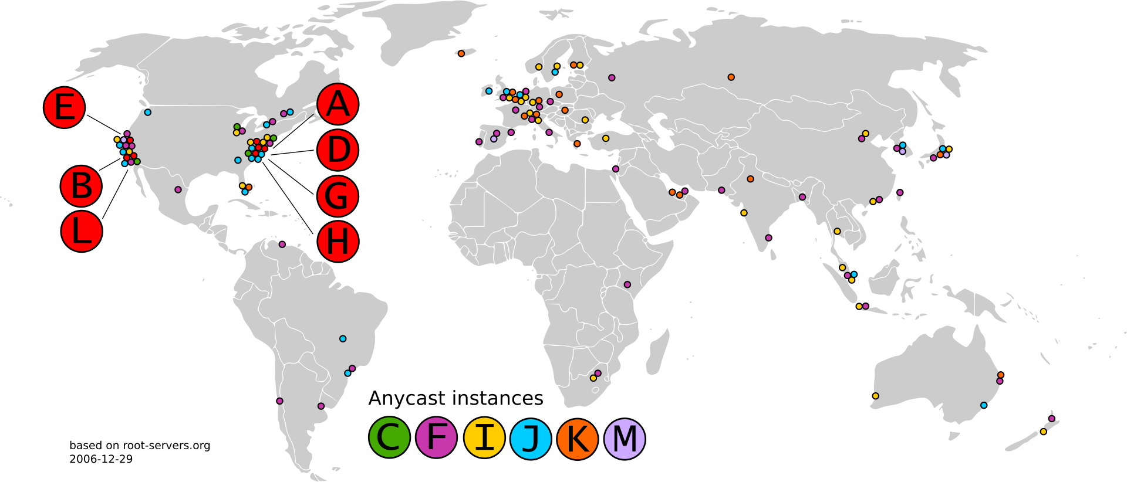
Глобальная система DNS

Slide 7
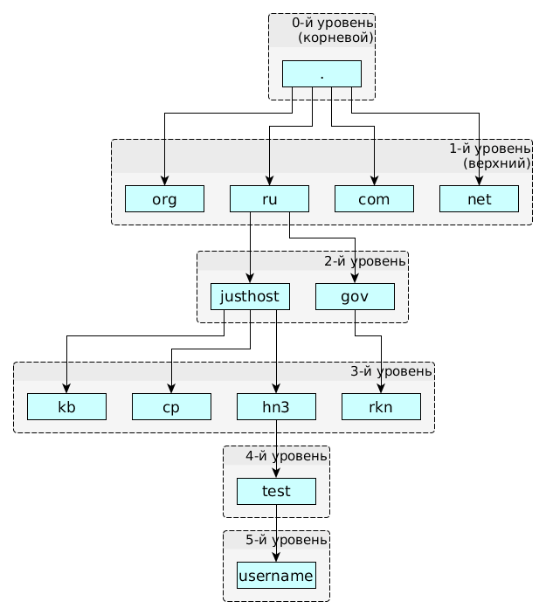
Корень
TLD (Top Level Domain)
SLD (Second Level Domain)

Slide 8
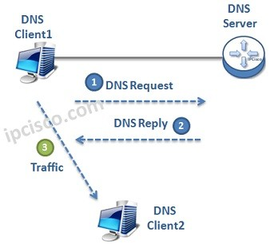
DNS-сервер – поддерживает распределенную базу данных.
DNS-клиент – обращается к северу с запросами.
Резолвер – ПО, реализующее функционал клиента.

Slide 9
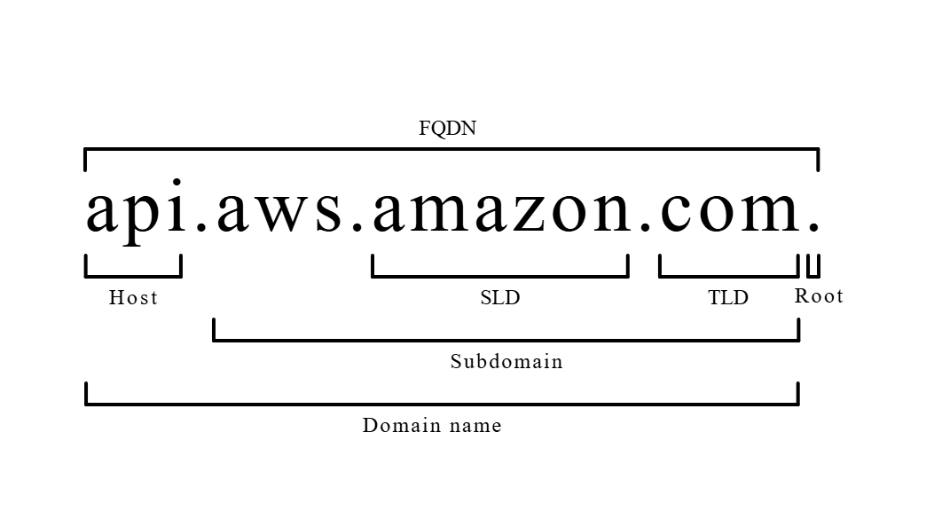
Структура доменного имени
Краткое имя – имя конечного узла.
PQDN (относительное имя) – составное имя, которое начинается с одного из уровней иерархии.
FQDN (полное имя) – включает все уровни с краткого до корневой точки

Slide 10
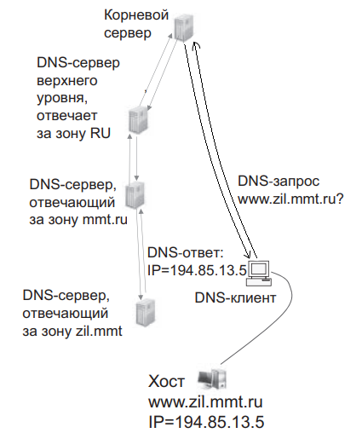
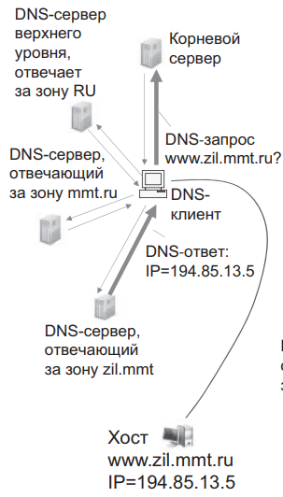
Рекурсивные запросы
Итеративные запросы

Slide 11
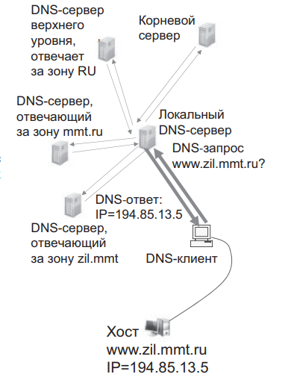
Смешанная схема с кэширующим сервером

Slide 12
Ресурсные записи
А (address record) – IPv4 адрес конечного устройства.
;; QUESTION SECTION:
;google.com. IN A
;; ANSWER SECTION:
google.com. 139 IN A 142.251.143.142

Slide 13
Ресурсные записи
АAAA (address record) – IPv6 адрес конечного устройства.
;; QUESTION SECTION:
;google.com. IN AAAA
;; ANSWER SECTION:
google.com. 158 IN AAAA 2a00:1450:400f:806::200e

Slide 14
Ресурсные записи
CNAME (Canonical Name) – создаёт псевдоним для домена. Перенаправляет с одного доменного имени на другое.
;; QUESTION SECTION:
;www.ya.ru. IN CNAME
;; ANSWER SECTION:
www.ya.ru. 600 IN CNAME ya.ru.

Slide 15
Ресурсные записи
MX (mail exchange) - отвечает за маршрутизацию электронной почты. Указывает почтовый сервер, который будет принимать письма для домена.
;; QUESTION SECTION:
;gmail.com. IN MX
;; ANSWER SECTION:
gmail.com. 3600 IN MX 40 alt4.gmail-smtp-in.l.google.com.
gmail.com. 3600 IN MX 10 alt1.gmail-smtp-in.l.google.com.
gmail.com. 3600 IN MX 20 alt2.gmail-smtp-in.l.google.com.
gmail.com. 3600 IN MX 30 alt3.gmail-smtp-in.l.google.com.
gmail.com. 3600 IN MX 5 gmail-smtp-in.l.google.com.

Slide 16
Ресурсные записи
NS (name server) - Указывает, какие именно DNS-серверы отвечают (являются авторитетными) за домен.
;; QUESTION SECTION:
;google.com. IN NS
;; ANSWER SECTION:
google.com. 20217 IN NS ns4.google.com.
google.com. 20217 IN NS ns1.google.com.
google.com. 20217 IN NS ns2.google.com.
google.com. 20217 IN NS ns3.google.com.
;; ADDITIONAL SECTION:
ns1.google.com. 2455 IN A 216.239.32.10
ns2.google.com. 20227 IN A 216.239.34.10
ns3.google.com. 3675 IN A 216.239.36.10
ns4.google.com. 5652 IN A 216.239.38.10

Slide 17
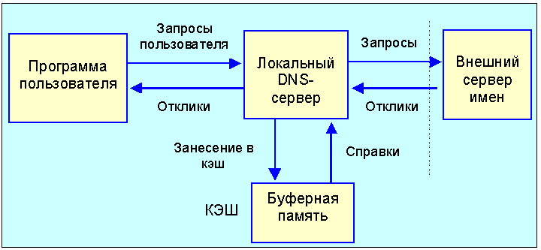
Взаимодействие с сервером DNS
Транспорт для DNS:
UDP/53 – основной стандарт.
TCP/53 – запасной вариант для длинных ответов.
TCP/853 – DNS over TLS
TCP/443 – DNS over HTTPS
UDP/443 – DNS over QUIC

Slide 18
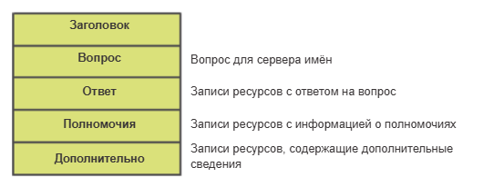
Формат DNS сообщения

Slide 19
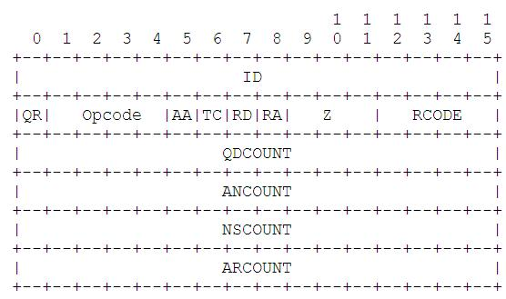
Заголовок DNS сообщения

Slide 20
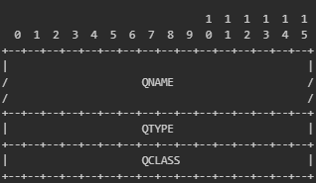
Секция вопросов

Slide 21
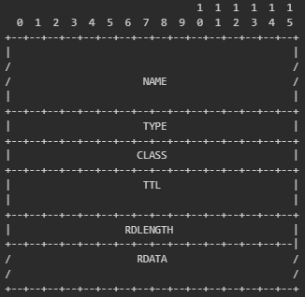
Секция ответов

Slide 22
Как потрогать DNS - nslookup
C:\Users\t.nakhtigal>nslookup ?
Использование:
nslookup [-opt ...]
# интерактивный режим с использованием сервера по умолчанию
nslookup [-opt ...] - server
# интерактивный режим с использованием сервера "server"
nslookup [-opt ...] host
# поиск узла "host" с использованием сервера по умолчанию
nslookup [-opt ...] host server
# поиск узла "host" с использованием сервера "server“
C:\Users\t.nakhtigal>nslookup
╤хЁтхЁ яю єьюыўрэш■: one.one.one.one
Address: 1.1.1.1
> ?
Команды: (идентификаторы отображаются в верхнем регистре, квадратные скобки "[]" обозначают необязательные параметры)
NAME - печать сведений об узле или домене NAME с помощью сервера по умолчанию
NAME1 NAME2 - та же операция, но в качестве сервера используется NAME2
help or ? - печать сведений о стандартных командах
set OPTION - установить параметр
all - печать параметров, текущего сервера и узла
[no]debug - печать отладочных сведений
[no]d2 - печать полных отладочных сведений
[no]defname - добавить имя домена ко всем запросам
[no]recurse - запрос рекурсивного ответа на запрос
[no]search - использовать список поиска доменов

Slide 23
Как потрогать DNS - nslookup
C:\Users\t.nakhtigal>nslookup google.com
╤хЁтхЁ: one.one.one.one
Address: 1.1.1.1
Не заслуживающий доверия ответ:
DNS request timed out.
timeout was 2 seconds.
╚ь : google.com
Address: 142.251.142.238
C:\Users\t.nakhtigal>nslookup -type=SOA google.com 8.8.8.8
╤хЁтхЁ: dns.google
Address: 8.8.8.8
Не заслуживающий доверия ответ:
google.com
primary name server = ns1.google.com
responsible mail addr = dns-admin.google.com
serial = 999253699
refresh = 900 (15 mins)
retry = 900 (15 mins)
expire = 1800 (30 mins)
default TTL = 60 (1 min)

Slide 24
Как потрогать DNS - nslookup
nakhtigal@oni-srv-2:~$ nslookup -type=A -norecurse google.com ns1.google.com
Server: ns1.google.com
Address: 216.239.32.10#53
Name: google.com
Address: 172.217.19.238
nakhtigal@oni-srv-2:~$ nslookup -type=A google.com
Server: 127.0.0.53
Address: 127.0.0.53#53
Non-authoritative answer:
Name: google.com
Address: 173.194.73.100
nakhtigal@oni-srv-2:~$ dig @80.79.176.2 google.com MX
; <<>> DiG 9.18.39-0ubuntu0.24.04.7-Ubuntu <<>> @80.79.176.2 google.com MX
; (1 server found)
;; global options: +cmd
;; Got answer:
;; ->>HEADER<<- opcode: QUERY, status: NOERROR, id: 49502
;; flags: qr rd ra; QUERY: 1, ANSWER: 1, AUTHORITY: 0, ADDITIONAL: 1
;; OPT PSEUDOSECTION:
; EDNS: version: 0, flags:; udp: 1232
; COOKIE: 10c62364156f4cc7010000006acfbb20a1e3ec26e4daf5f2 (good)
;; QUESTION SECTION:
;google.com. IN MX

Slide 25

Протоколы удаленного управления

Slide 26
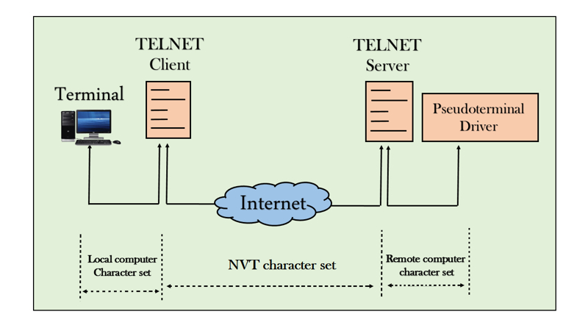
Telnet (TCP/23)

Slide 27
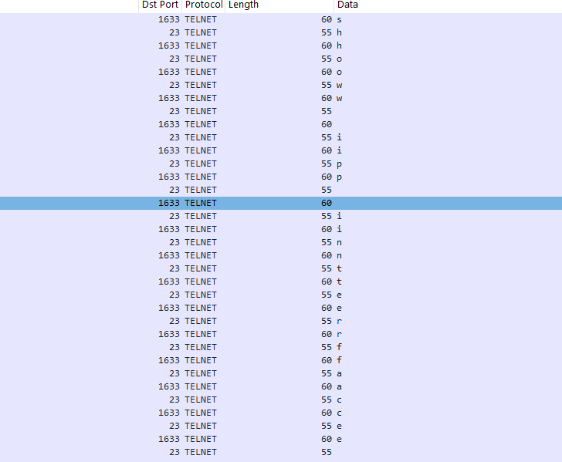
Telnet (TCP/23)

Slide 28
telnet чтобы проверить TCP порт
C:\Users\t.nakhtigal>telnet 31.10.10.148 80
HTTP/1.1 400 Bad Request
Server: nginx
Date: Wed, 14 Oct 2026 17:31:25 GMT
Content-Type: text/html
Content-Length: 150
Connection: close
<html>
<head><title>400 Bad Request</title></head>
<body>
<center><h1>400 Bad Request</h1></center>
<hr><center>nginx</center>
</body>
</html>
Подключение к узлу утеряно.
C:\Users\t.nakhtigal>
C:\Users\t.nakhtigal>telnet 80.79.176.5 1720
♥☻А☻АГ~↔АСJ☻☺
♥♥
Подключение к узлу утеряно.
C:\Users\t.nakhtigal>

Slide 29
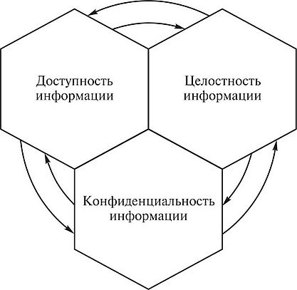
Защита передаваемой информации
Аутентификация — стороны должны убедиться в легитимности друг друга.
Конфиденциальность (приватность) — информация должна быть изменена таким образом, чтобы прочитать её могли только легитимные стороны обмена.
Целостность — нужно убедиться, что в процессе передачи информация не была несанкционировано изменена.

Slide 30
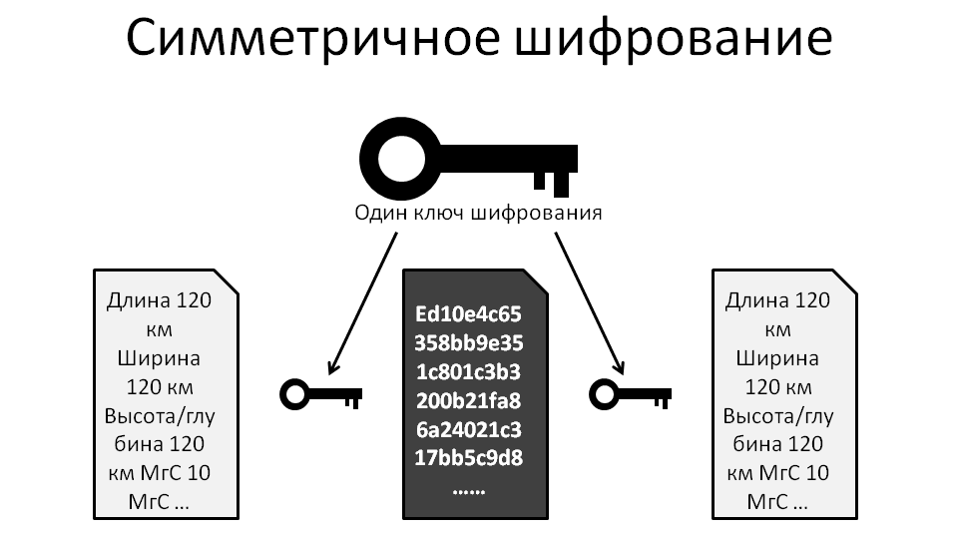
Симметричное шифрование — это способ защиты информации, при котором для шифрования и расшифровки используется один и тот же секретный ключ.
Высокая скорость: Алгоритмы работают очень быстро и отлично подходят для шифрования больших объемов данных.
Один ключ на двоих: И отправитель, и получатель должны знать этот секретный ключ заранее и держать его в строгой тайне.
Проблема передачи ключа: Главная сложность — безопасно передать этот ключ второй стороне так, чтобы его не перехватили злоумышленники.
Можно:
AES
ChaCha20
«Кузнечик»
Нельзя:
DES (3DES)
RC4
Blowfish

Slide 31
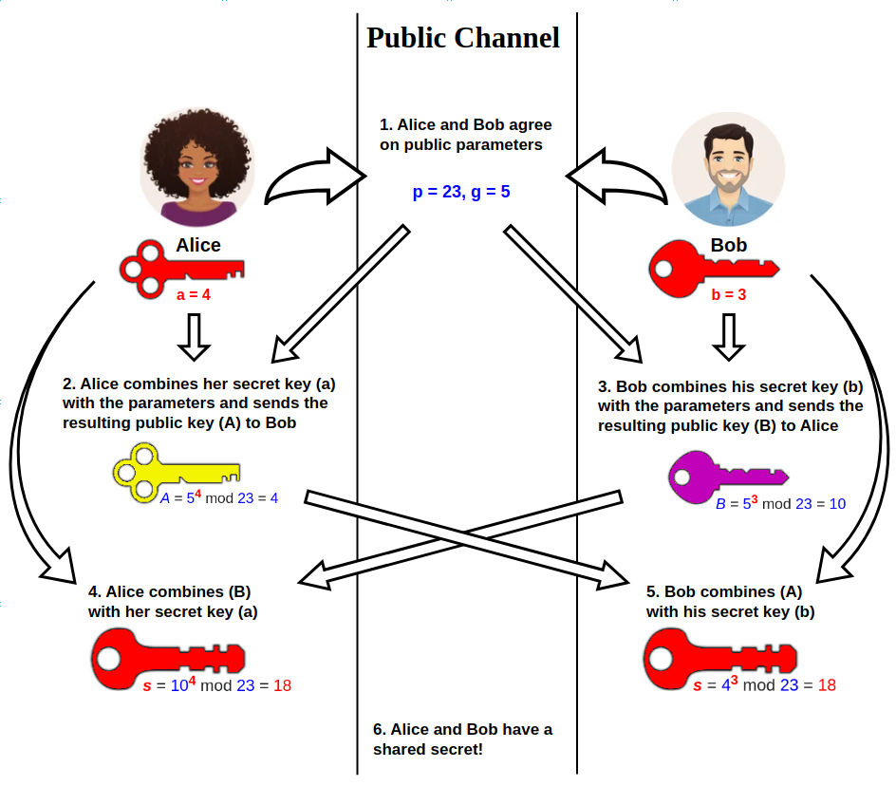
Обмен ключами по незащищенному каналу (алгоритм Диффи-Хелмана, DH)
Сегодня применяются:
ECDH
ML-KEM

Slide 32
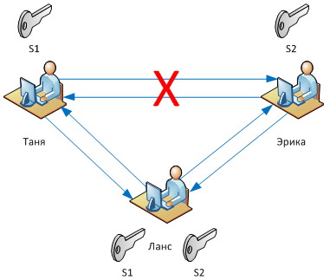
Man-in-the-Middle

Slide 33
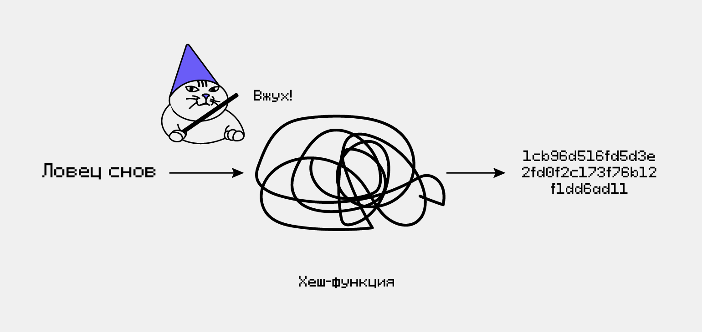
Криптографическая хеш-функция - это математический алгоритм, который отображает данные произвольного размера в битовый массив фиксированного размера.
Можно:
SHA-256
SHA-3
Нельзя:
SHA-1
MD5

Slide 34
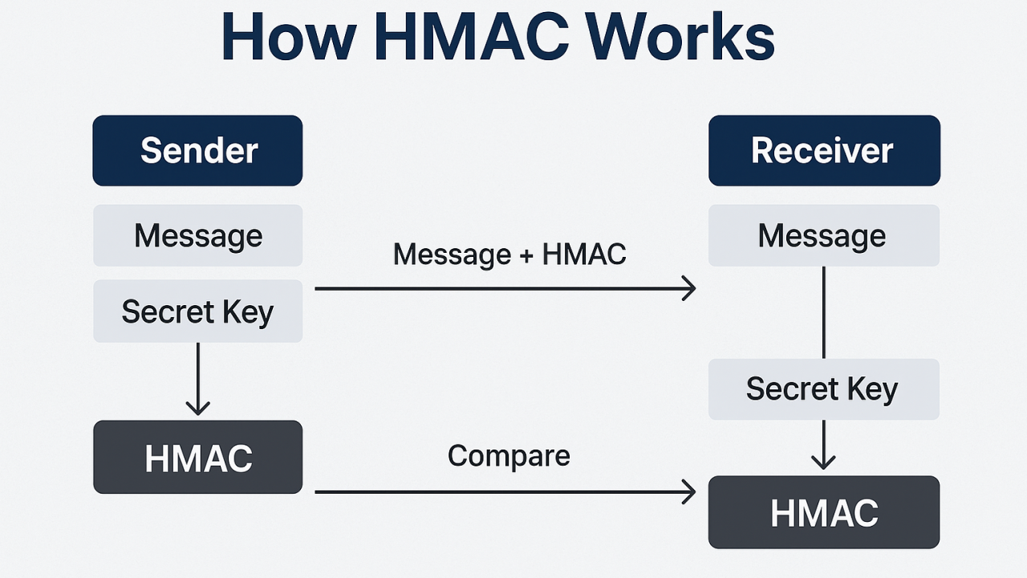
HMAC (Hash-based Message Authentication Code)
HMAC— это криптографический инструмент, который использует секретный ключ в сочетании с хеш-функцией для проверки целостности и подлинности данных.

Slide 35
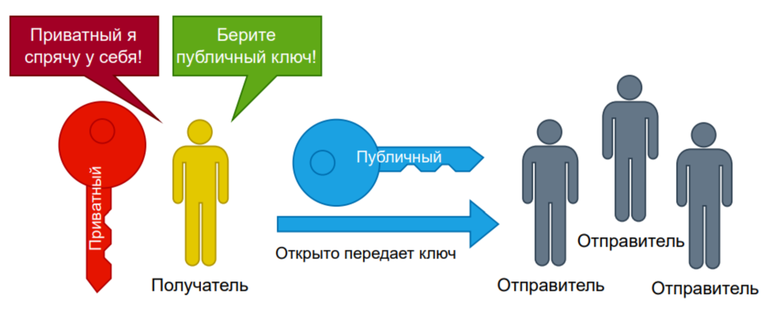
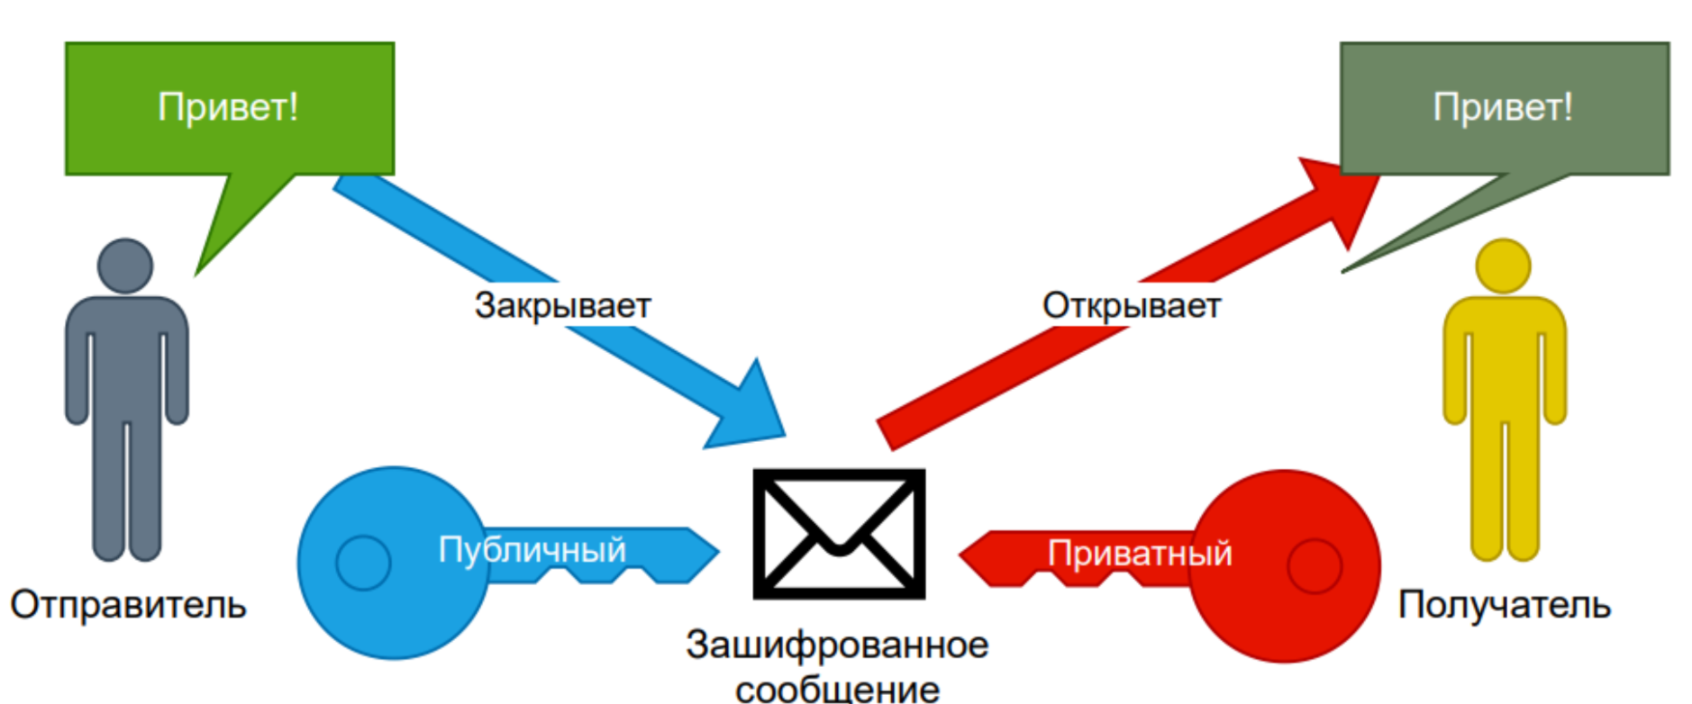
Асимметричная криптография
Асимметричная криптография — это метод шифрования, в котором используется пара из двух разных, но математически связанных ключей
Открытый ключ (публичный) — доступен всем и используется для шифрования данных или проверки цифровой подписи. Его можно свободно передавать по незащищенным каналам.
Закрытый ключ (приватный)- хранится в строжайшем секрете владельцем и используется для расшифровки данных или создания цифровой подписи.

Slide 36
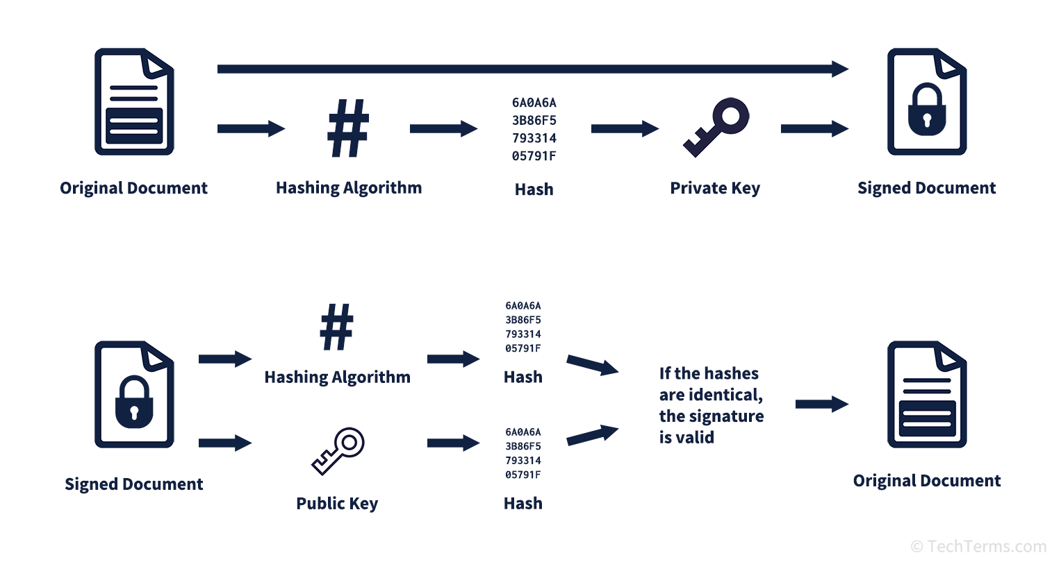
Цифровая подпись
ECDSA
RSA (ключ не менее 2048)
DSA (устарел)

Slide 37
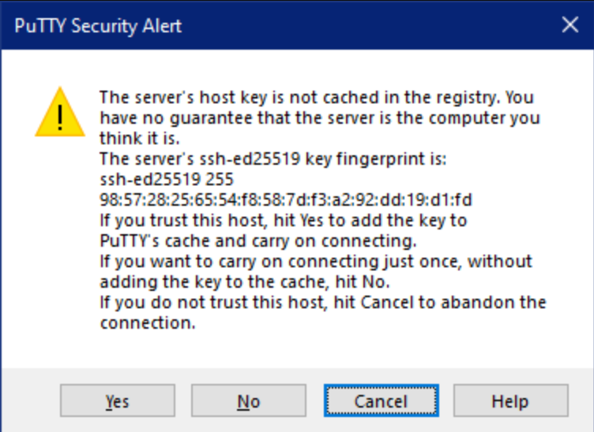
Trust on First Use

Slide 38
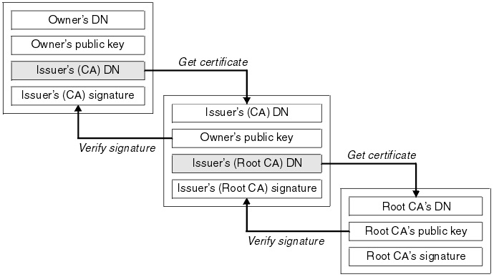
Digital Certificates and Root certificate

Slide 39

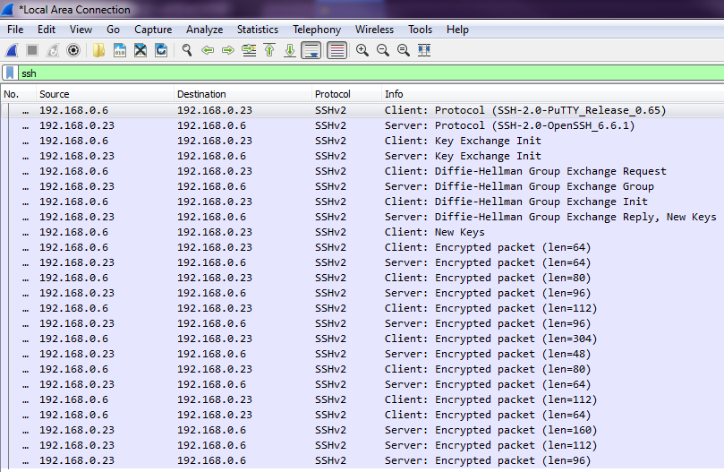
SSH (Secure Shell) – TCP/22

Slide 40
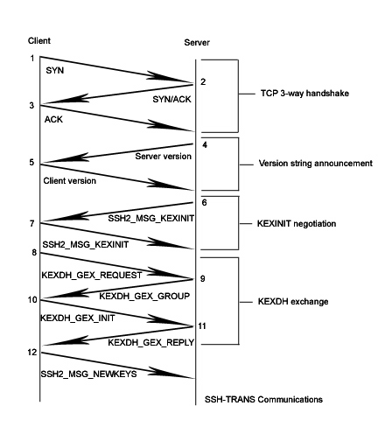

Slide 41
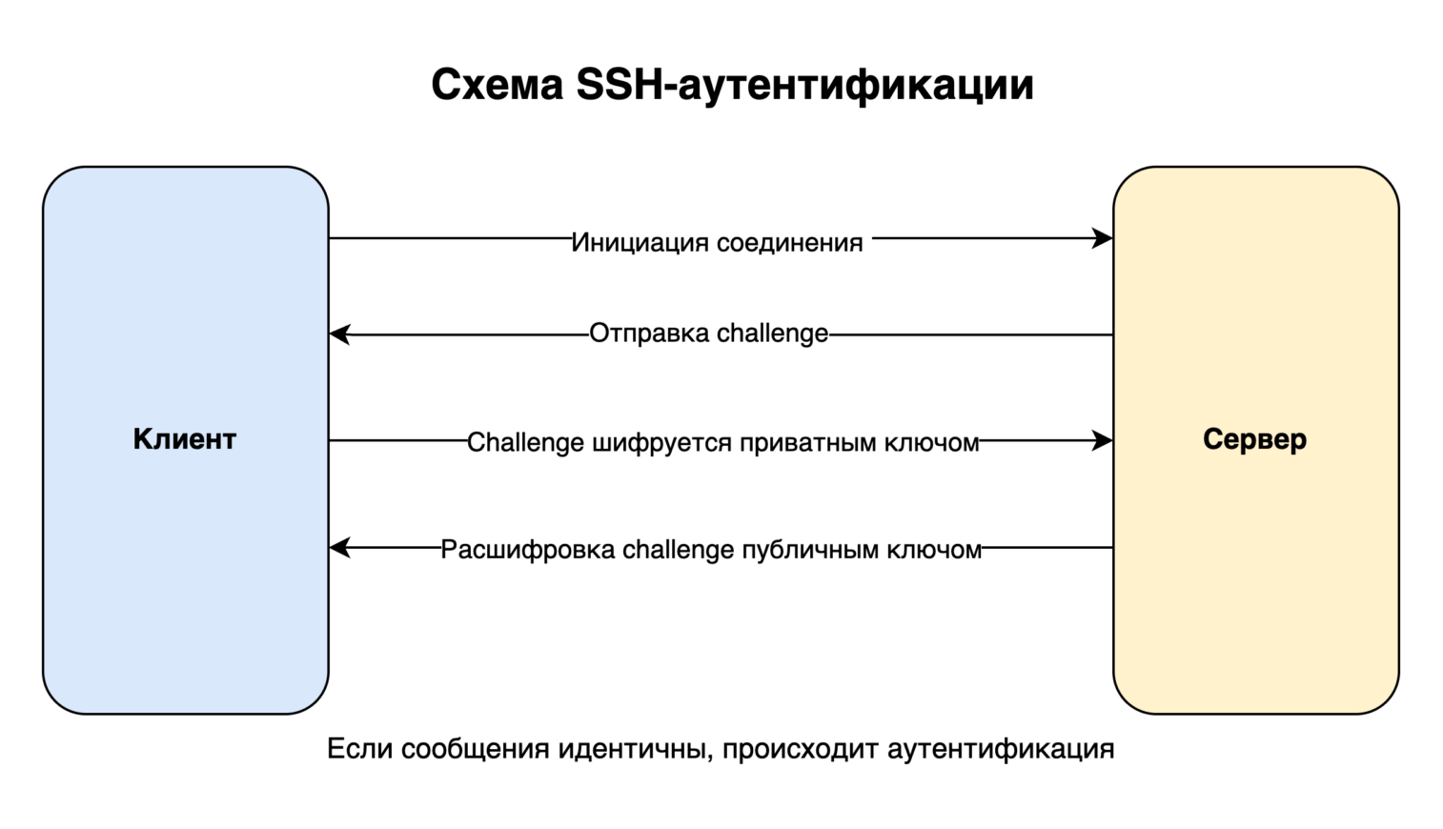
Аутентификация по ключу

Slide 42
Сервисы SSH
Удаленный CLI-доступ и запуск команд
Безопасная передача файлов (SFTP и SCP)
Туннелирование и перенаправление портов:
  Локальное (Local Forwarding). Проброс порта с локальной машины на удаленный сервер (безопасный доступ к приложению на удалённой машине).
  Удаленное (Remote Forwarding). Проброс удаленного порта на локальную машину (публикация локального сервиса через удаленную машину).
Запуск графических приложений (X11 Forwarding)

Slide 43
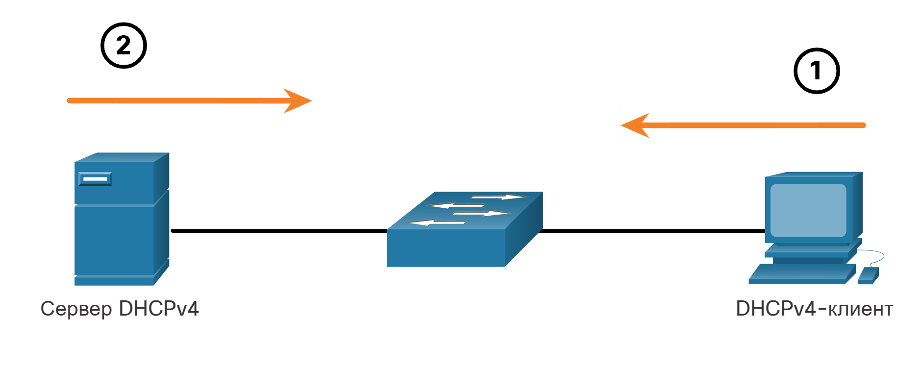
DHCP (Dynamic Host Configuration Protocol) - динамически назначает адреса IPv4 и другую информацию о конфигурации сети.

Slide 44
Режимы работы DHCP-сервера
Ручное распределение (Manual Allocation / Static) – администратор вручную привязывает IP-адрес к MAC-адресу.
Автоматическое распределение (Automatic Allocation) – сервер навсегда закрепляет за MAC-адресом свободный IP-адрес. Отсутствует понятие аренды.
Динамическое распределение (Dynamic Allocation) – сервер выделяет IP-адрес из заданного полу на ограниченное время аренды (lease time).

Slide 45
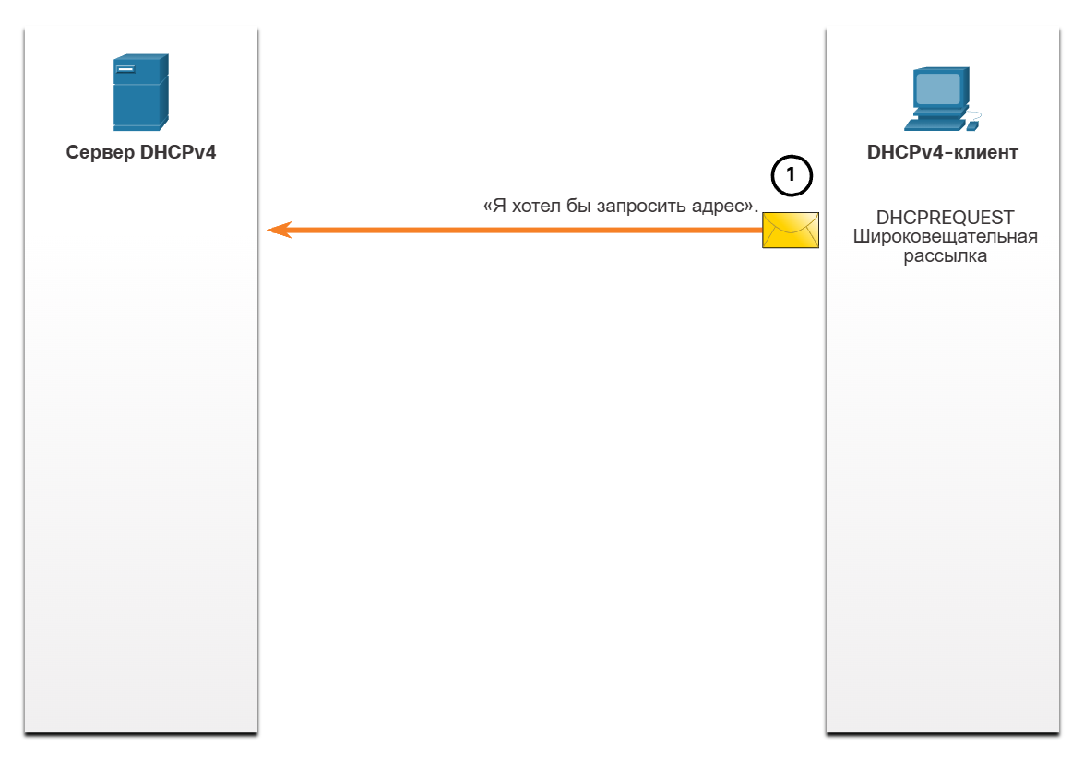
DORA (Discover, Offer, Request, Ack)

Slide 46
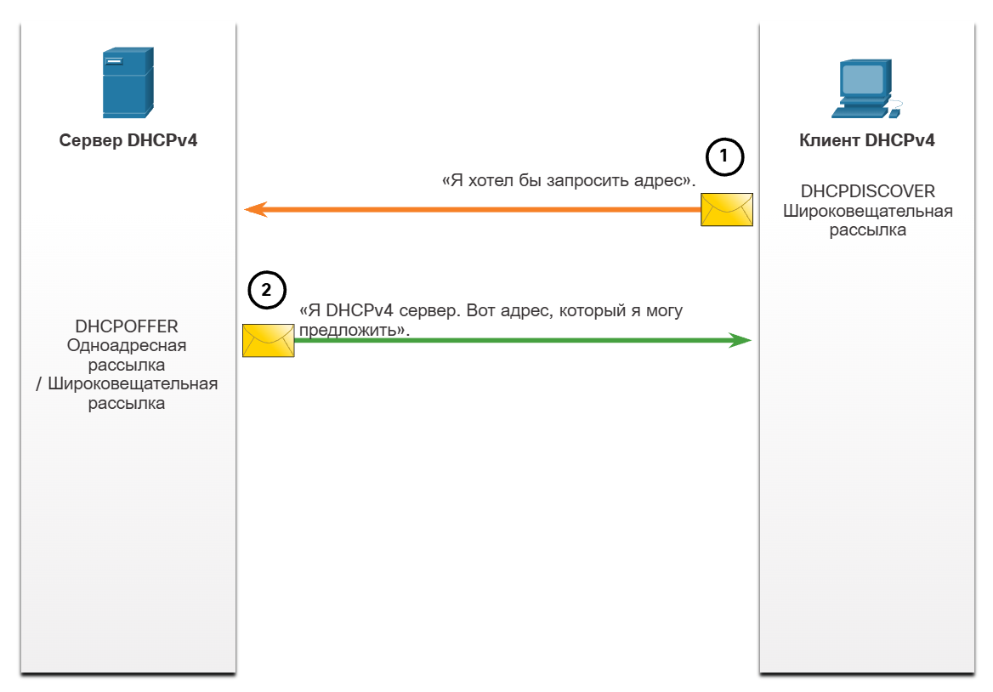
DORA (Discover, Offer, Request, Ack)

Slide 47
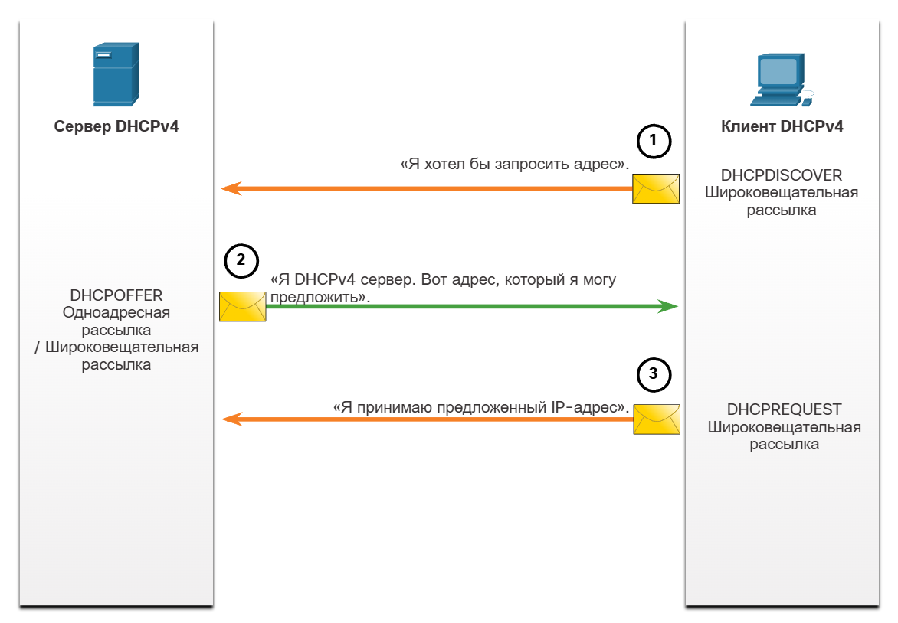
DORA (Discover, Offer, Request, Ack)

Slide 48
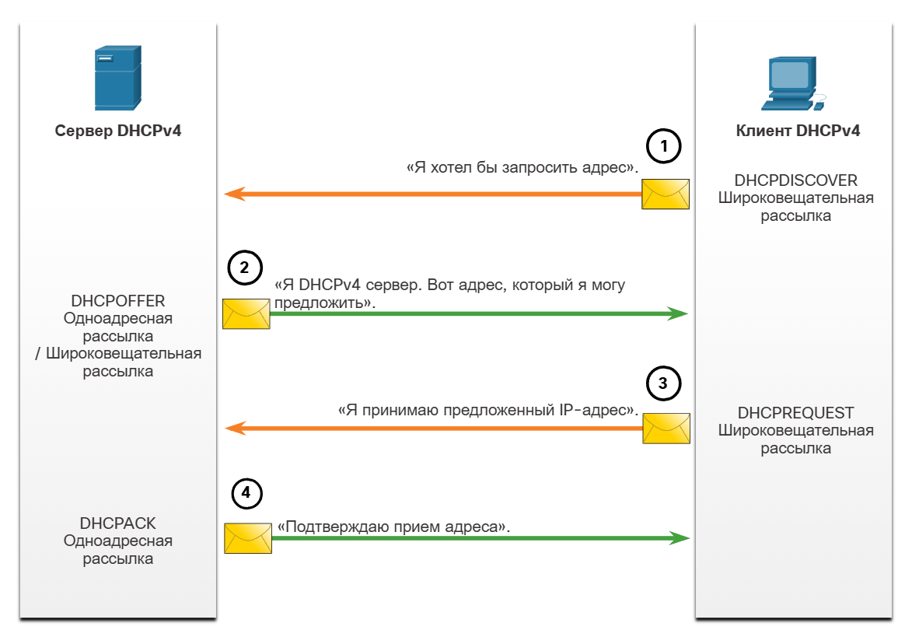
DORA (Discover, Offer, Request, Ack)

Slide 49
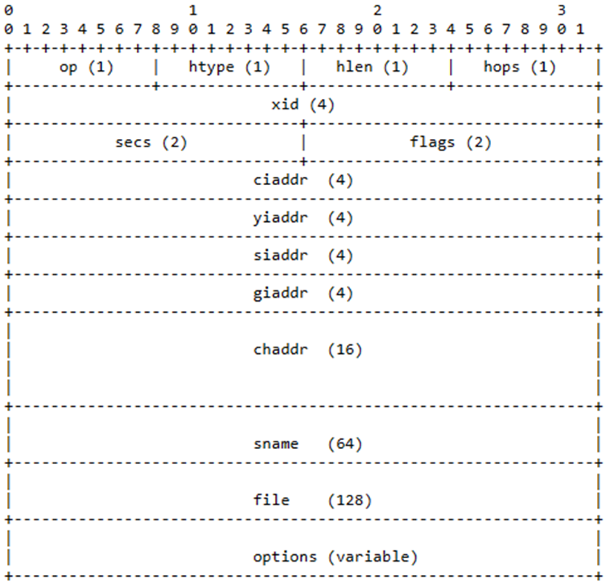
Формат DCHP сообщения
ciaddr – текущий IP адрес клиента.
yiaddr - IP-адрес, предлагаемый DHCP-сервером клиенту.
giaddr - IP адрес ретранслятор, передавшего DCHP сообщение
chaddr – MAC адрес клиента
options – список опций

Slide 50
DCHP опции
Код опции | Название | Описание | Пример значения
1 | Subnet Mask | Маска подсети клиента | 255.255.255.0
3 | Router (Default Gateway) | IP-адрес шлюза по умолчанию | 192.168.1.1
6 | DNS Servers | Список DNS-серверов | 8.8.8.8, 1.1.1.1
15 | Domain Name | DNS-домен клиента | company.local
42 | NTP Servers | Серверы синхронизации времени | 192.168.1.10
51 | IP Address Lease Time | Время аренды IP-адреса | 86400 (24 часа)
54 | DHCP Server Identifier | IP-адрес DHCP-сервера | 192.168.1.2
58 | Renewal Time (T1) | Время первой попытки продления аренды | 43200
59 | Rebinding Time (T2) | Время повторной попытки продления аренды | 75600
66 | TFTP Server Name | Имя или IP TFTP-сервера (часто используется при PXE-загрузке) | 192.168.1.20
55 | Requested Parameters | Список запрашиваемых параметров (байт — параметр) | 1,3,6,42

Slide 51
DHCP Lease Time
T1 (Renewal) — 50% от времени аренды; по истечении T1 устройство отправляет DHCPREQUEST именно тому серверу, который выдал адрес.
T2 (Rebinding) — 7/8 от времени аренды; если первый сервер не ответил, устройство рассылает широковещательный запрос, чтобы продлить аренду или получить новый адрес.

Slide 52
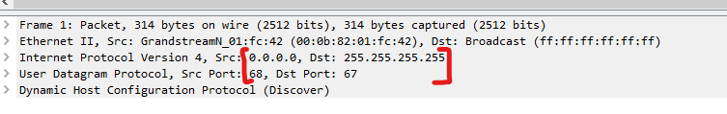
UDP
Порт 67 – сервер
Порт 68 – клиент
IP DST – 255.255.255.255

Slide 53
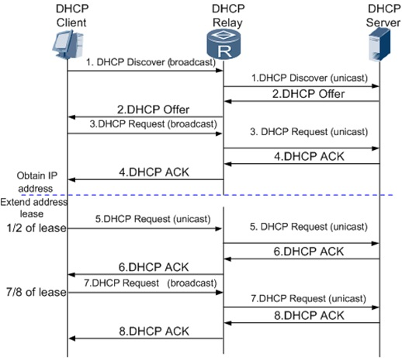
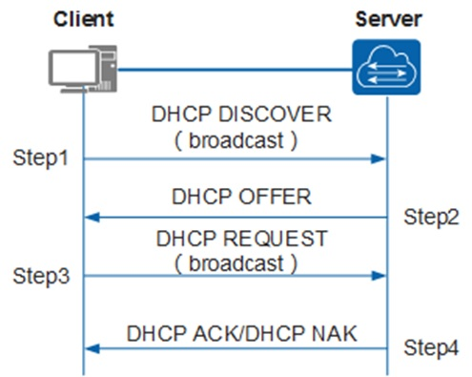
DHCPv4-ретрансляция

Slide 54
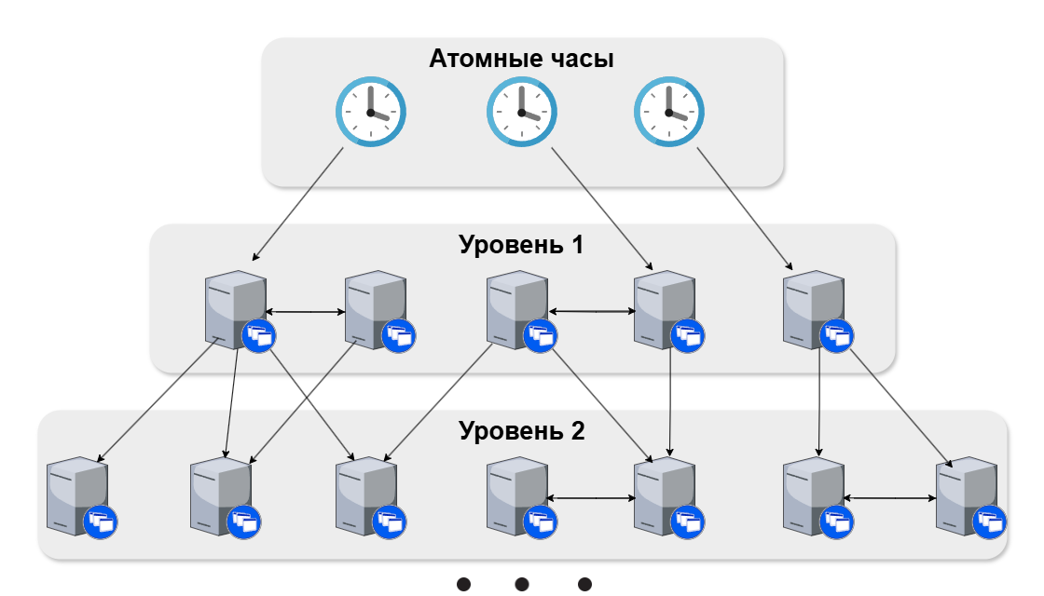
NTP (Network Time Protocol)
RFC5905
UDP/123
Иерархическая структура из уровней – «стратумов»

Slide 55
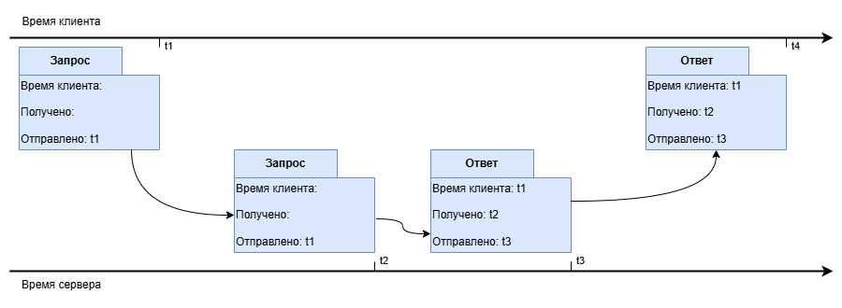
NTP – синхронизация времени
Смещение времени: dt = 0.5 * ((t2−t1) + (t3−t4))
Общее время передачи: t = (t4−t1) − (t3−t2)

Slide 56
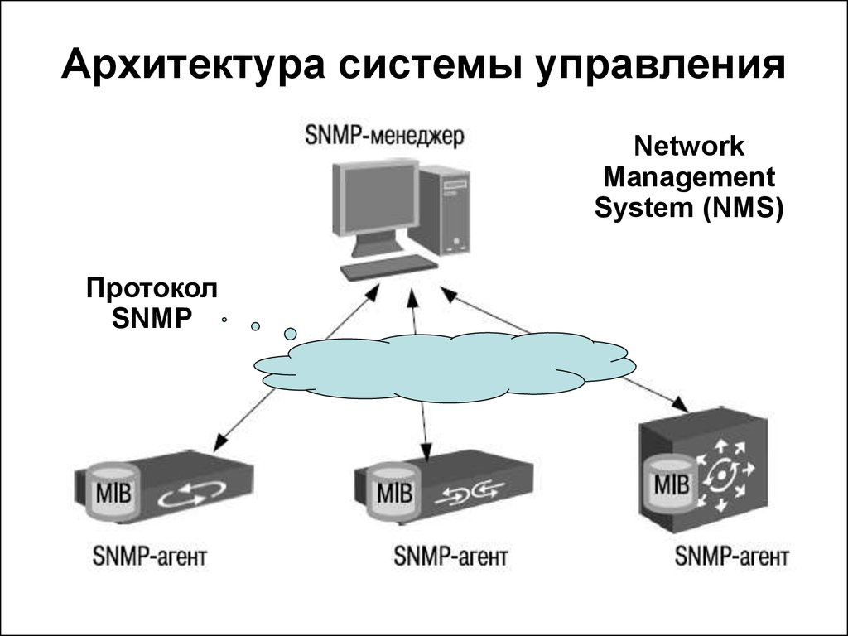
SNMP (Simple Network Management Protocol)
Устройства в SNMP
Управляемые устройства (Managed Devices): устройства, которые контролируются с помощью SNMP-агента.
Станция управления сетью (NMS): сервер или система, управляющая устройствами. Также называется SNMP-сервером.

Slide 57
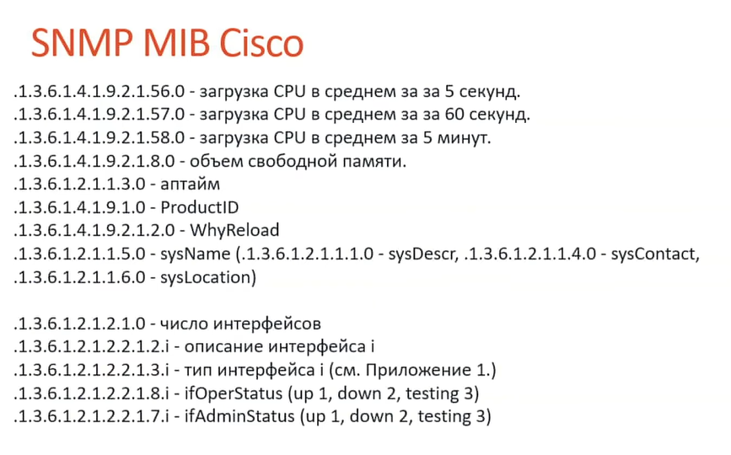
MIB и OID
MIB (Management Information Base) — это база данных, которая хранит информацию о параметрах устройства, управляемого через SNMP.
OID (Object Identifier) — это уникальный цифровой адрес в виде последовательности чисел, который указывает на конкретный параметр или объект управления в сетевом устройстве.

Slide 58
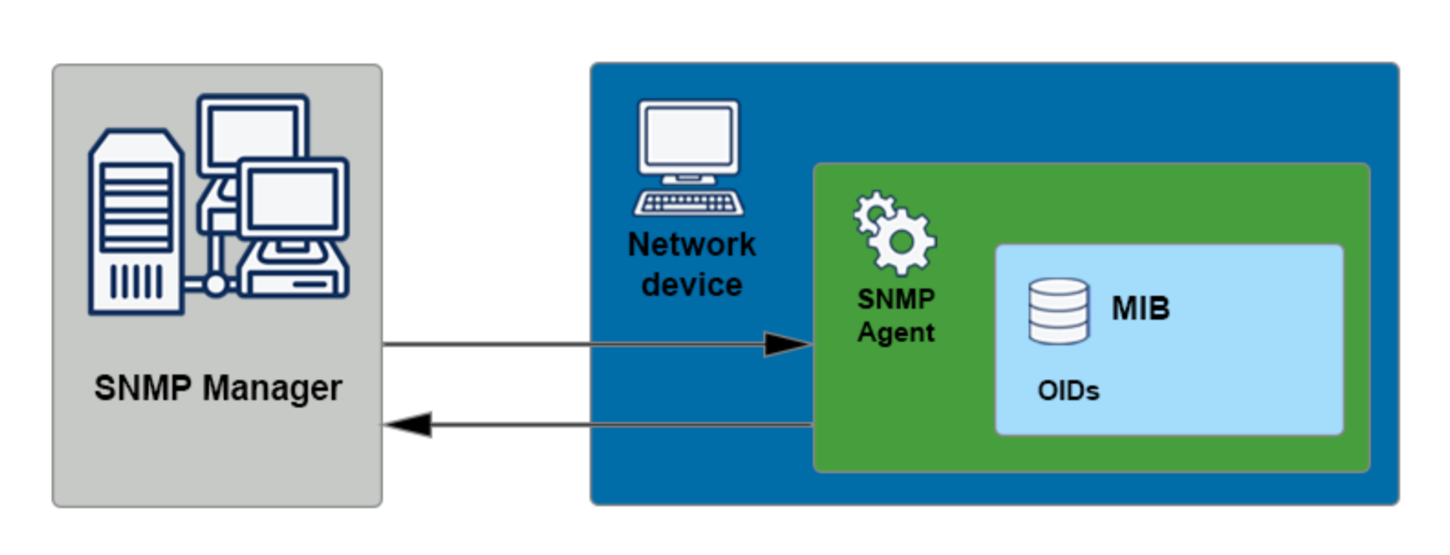
Компоненты SNMP

Slide 59
Типы сообщений SNMP
Чтение:
  Get: запрос данных.
  GetNext: запрос следующего параметра.
  GetBulk: запрос нескольких параметров сразу.
Запись:
  Set: изменение данных (например, IP-адреса).
Уведомления:
  Trap: уведомление без подтверждения.
  Inform: уведомление с подтверждением.
Ответы:
  Ответ устройства на запросы Get, Set и Inform.

Slide 60
Версии SNMP
SNMPv1: базовая версия с ограниченными возможностями.
SNMPv2: Почти нигде не увидите когда его создавали он был очень сложным как структура и поэтому его урезали и заменили SNMPv2c
SNMPv2c: улучшенная версия с поддержкой community strings (строки аутентификации).
SNMPv3: самая безопасная версия с шифрованием и аутентификацией.

Slide 61
Что ещё?
NETCONF (830/tcp, поверх SSH) — программная конфигурация, транзакции.
RESTCONF (443/tcp) — REST-обёртка над YANG.
gNMI / gRPC (обычно 57400/tcp) — телеметрия и конфигурация.
TACACS+ (49/tcp) — AAA для администрирования.
RADIUS (1812/1813/udp) — AAA для доступа в сеть.
Diameter (3868/tcp, 3868/sctp) — AAA в телекоме.
PTP (IEEE 1588, поверх Ethernet/UDP) — точная синхронизация.
LDAP (389/tcp, 636 LDAPS) — каталоги.
Kerberos (88/tcp/udp) — аутентификация.
Syslog (514/udp, 6514/tcp TLS) — сбор логов.
NetFlow / IPFIX (2055/udp, 4739/udp) — экспорт статистики трафика.
sFlow (6343/udp) — сэмплирование трафика.
TFTP (69/udp) — заливка прошивок и конфигов.
FTP (21/tcp) — legacy-передача.
SFTP / SCP (поверх SSH) — безопасная передача.
HTTP/HTTPS — скачивание прошивок, веб-интерфейсы, API.
SIP (5060/5061) — VoIP-сигнализация.
RTP / RTCP — медиапоток.

